Slide 1
Лучший способ воспитать хороших детей – это сделать их счастливыми.
О. Уайльд

Slide 2
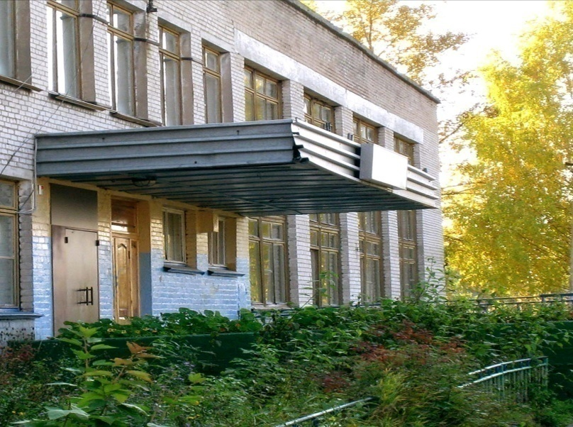
CОЦИАЛЬНЫЙ ПЕДАГОГ В ШКОЛЕ
является равноправным членом педагогического коллектива

Slide 3
Именно на социального педагога возложена миссия, ранее не имевшая места в общеобразовательной школе, - быть гарантом прав и интересов детей.

Slide 4
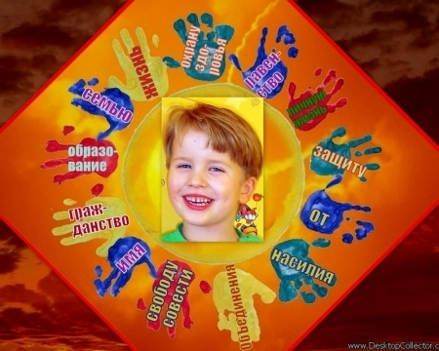
ОСНОВНОЙ ЗАДАЧЕЙ СОЦИАЛЬНОГО ПЕДАГОГА В ШКОЛЕ ЯВЛЯЕТСЯ СОЦИАЛЬНАЯ ЗАЩИТА ПРАВ ДЕТЕЙ.

Slide 5
В своей социально - педагогической деятельности он руководствуется нормативно - законодательной базой.
Важнейшим Международным документом является Конвенция ООН
о правах ребенка.
(1995 г.)
(Ст. ст. 3, 5, 16, 19, 27, 32, 34, 37)

Slide 6
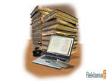
Российские документы федерального
значения:
Конституция РФ (Ст. ст. 7, 18, 38,39,43)
Гражданский кодекс РФ (Ст. ст. 31- 40)
Семейный кодекс РФ (Гл. гл.11,12,18)
Уголовный кодекс РФ (Гл. 20)
Административный кодекс РФ (Ст. 5.35)
Закон РФ «Об образовании» №273 от 29.12.2012г.
Закон РФ от 24.07.1998 № 124-ФЗ «Об основных гарантиях прав ребенка в РФ»
ФЗ от 24.06.1999 г. № 120-ФЗ « Об основах системы профилактики безнадзорности и правонарушений несовершеннолетних»
Об основах социального обслуживания населения в Российской Федерации «О государственной и социальной помощи»
Указ Президента РФ «Об основных направлениях государственной семейной политики»
Постановления Правительства РФ.

Slide 7
Постановления правительства Архангельской области.
Постановления, распоряжения администрации МО «Котлас».

Slide 8
Настоящие законы, постановления регулируют отношения, возникающие в связи с реализацией основных гарантий прав и законных интересов ребенка в Российской Федерации.

Slide 9
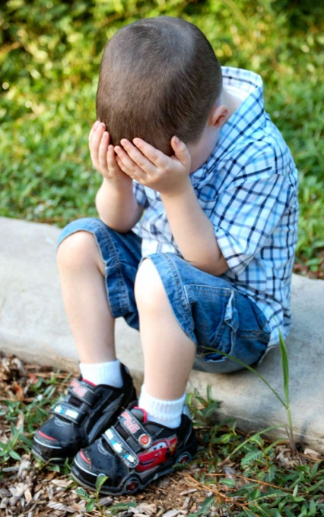
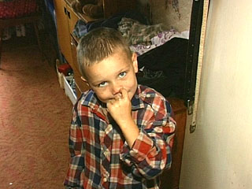
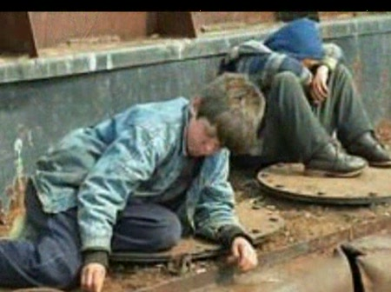
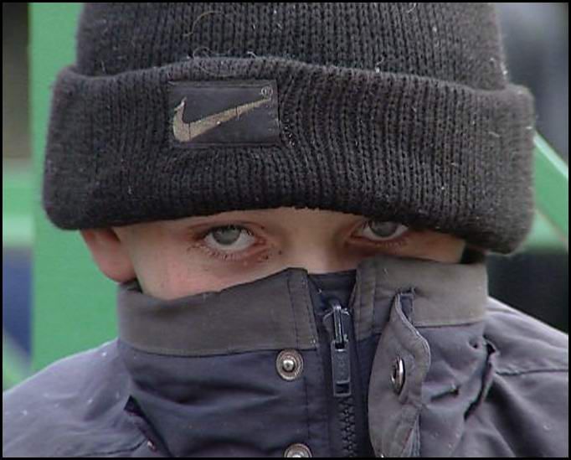
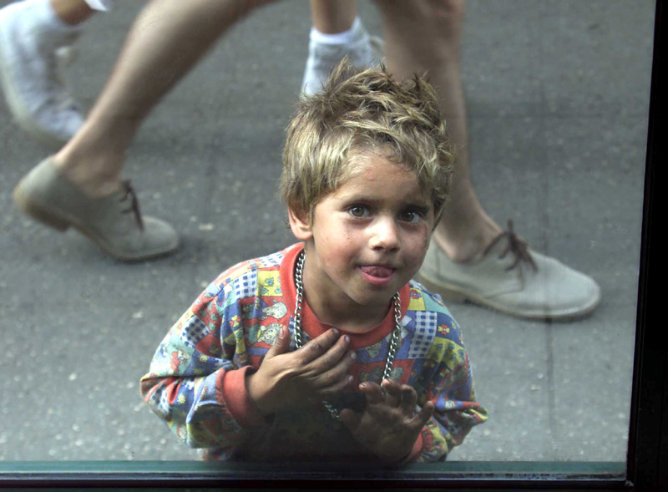
Основная задача социального педагога в школе – обеспечить комплекс мер по развитию, воспитанию и обучению детей и подростков, находящихся в социально-опасном положении.

Slide 10
На первый план социального педагога выходит работа по
ЗАЩИТЕ ПРАВ ДЕТСТВА, СВЯЗАННАЯ:
с воспитанием детей в семье;
обучением;
содержанием;
защитой прав и законных интересов
детей.

Slide 11
Ненадлежащее исполнение родителями обязанностей по воспитанию заключается в следующем:
родители не занимаются с ребенком,
мало уделяют внимания его развитию, формированию духовно- нравственных качеств,
применяют к ребенку физическую силу,
унижают или оскорбляют ребенка.

Slide 12
Ненадлежащее исполнение родителями обязанностей по обучению заключается в следующем:
отсутствие должного контроля со стороны родителей за успеваемостью, выполнением домашних заданий и посещаемостью ребенком учебных занятий в ОУ,
отсутствие у ребенка специального места для домашних учебных занятий.

Slide 13
Ненадлежащее исполнение родителями обязанностей по содержанию заключается в следующем:
отсутствие у ребенка спального места,
нарушение режима дня ребенка,
одежда, обувь ребенка не по сезону, неряшливый внешний вид ребенка,
ненадлежащий уход за малолетним ребенком (до 14 лет),
родители не содержат ребенка,
проживают отдельно от ребенка, его судьбой не интересуются.

Slide 14
Ненадлежащее исполнение родителями обязанностей
по защите прав и законных интересов
заключается в следующем:
отсутствие у ребенка регистрации по месту жительства,
отсутствие документов (паспорта, мед. полиса и др.),
неисполнение рекомендаций врача по лечению ребенка,
неисполнение рекомендаций педагогов,
необоснованный отказ на получение льгот на ребенка.

Slide 15
Родители несовершеннолетних, уклоняющиеся или ненадлежащим образом исполняющие родительские обязанности, могут быть привлечены к административной ответственности.
(Согласно ст.5.35 КоАП РФ)

Slide 16
Возникает справедливый вопрос –
Как в школе удается выяснить проблемы обучающихся и их родителей?

Slide 17
(ООП, КДНиЗП, ОДН ОМВД РОССИИ «КОТЛАССКИЙ», ГСУ Котласский «СРЦН», детская поликлинника и др.)
В результате оперативного взаимодействия с органами и учреждениями системы профилактики детской безнадзорности, беспризорности и семейного неблагополучия , а также межведомственного обмена информацией, на территории МО «Котлас» удается выявить более полную картину и наши тревожные стороны.

Slide 18
СОЦИАЛЬНЫЙ ПАСПОРТ
МОУ «СОШ №17»
на 2014/2015учебный год
I. БЛОК ПО СЕМЬЯМ
II. БЛОК ПО ДЕТЯМ

Slide 19
1 |  | 2 | 3 | 4 | 5 | 6 | 7
классы | Количество учащихся в школе | Количество многодетных семей | В них малообеспеченных семей ( доход на 1 члена семьи) 10357 руб. | Количество неполных семей ( без отца) | Количество неполных семей без матери | Количество матерей-одиночек | Родителей инвалидов
1а -10 282 = 66,2% (Семей = 268) | 66,2% 282 | 11,2% 30 (в них 44 детей) | 16% 43 | 23,5% 63 | 3,3% 9 | 12,3% 33 | 3% 8
1в -9б классы коррекции 116 = 27,2% (Семей=111) | 27,2% 116 | 9,9% 11 (в них 16= детей) | 9% 10 | 26% 29 | 2,7% 3 | 8,1% 9 | 5,4% 6
ВСЕГО: 1а-10 282 = 66,2% + 1б – 9б 116 = 27,2% классы коррекции + 28 = 6,6% дети детского дома | 93,4% 398 (детей без детского дома) 379 (всего семей) | 9,7% 37 (в них 60 детей) | 14% 53 | 24,2% 92 | 3,1% 12 | 12% 42 | 3,6% 14

Slide 20
8 |  | 9 | 10 | 11 |  |  |  |  | 12 | 13
класс | Неблаг-ных семей, состоящих на внутришкольном учете | Количество родителей отрицательно влияющих на детей | Неблагополучных семей по данным детской городской поликлиники | Занятость родителей: |  |  |  |  | Родители, находящиеся в местах лишения свободы | Образование родителей:
 |  |  |  |  |  |  |  |  |  | без образования | основное общ. | сред нее 10 | начаьное профессиональное | среднее спец. | техническое (техникумы | высшее (институты, университеты)
 |  |  |  | р а б о т а ю т | н е р а б о т. | б е з р а б о т. | п е н с и о н. | и н в а л и д ы
1а -10 282 = 66,2% (Семей = 268) | 2,2% 6 | 0 % __ | __ | 463 | 14 | 2 | 11 | 7 | 1 | 10 | 19 | 59 | 118 | 159 | 63 | 49
1в -9б классы коррекции 116 = 27,2% (Семей=111) | 2,7% 3 | 0 % __ | __ | 113 | 11 | __ | 6 | 5 | __ | 7 | 17 | 44 | 37 | 25 | 9 | 12
ВСЕГО: 1а-10 282 = 66,2% 1в – 9б 116 = 27,2% классы коррекции 28 = 6,6% дети детского дома | 2,3% 9 | 0 % __ | __ | 576 | 25 | 2 | 17 | 12 | 1 | 17 | 36 | 103 | 155 | 184 | 72 | 61

Slide 21
1 |  | 2 | 3 | 4 | 5 | 6
класс | Детей инвалидов | Детей под опекой | Детей на индивидуальном обучение по социальным показателям | Детей на индивидуальном обучение по медицинским показателям | Детей на учете в ОДН | Детей на учете в КДН
1а -10 282 = 66,2% (Семей = 268) | 2,1% 6 | 1 % 3 | __ | 1,% 3 | 2,4% 7 | 1% 3
1в -9б классы коррекции 116 = 27,2% (Семей=111) | 4,3% 5 | 1,7 % 2 | __ | 0,8% 1 | 15,5% 18 | 9,4% 11
ВСЕГО: 1а-10 282 = 66,2% 1в – 9б 116 = 27,2% классы коррекции 28 = 6,6% дети детского дома | 2,7% 11 | 1,2% 5 | __ | 1 % 4 | 5,8% 25 | 3,2% 14

Slide 22
7 |  | 8 | 9 | 10 | 11
класс | Детей «группы риска», сост. на учете у классного рук. | Трудных детей, состоящих на внутришкольном учете | Дети, посещающие кружки и секции при школе | Дети, посещающие клуб «Эверест», «Атлант», дополнительное образование. | Дети, проживающие отдельно от родителей
1а -10 282 = 66,2% (Семей = 268) | 5,3% 15 | 1,7% 5 | 68,4% 193 | 30,5 % 86 | ____
1в -9б классы коррекции 116 = 27,2% (Семей=111) | 12% 14 | 2,5 % 3 | 52,5% 61 | 25,8 % 30 | ____
ВСЕГО: 1а-10 282 = 66,2% 1в – 9б 116 = 27,2% классы коррекции 28 = 6,6% дети детского дома | 7,2% 29 | 2% 8 | 63,8 % 254 | 29,1 % 116 | _____

Slide 23
В школе ведется внутришкольный учет:
Детей «группы риска»
Семей, требующих особого внимания (социально-неблагополучные)

Slide 24
ГРАФИК
состоящих на внутришкольном учете
МОУ «СОШ № 17» обучающихся группы риска и социально - неблагополучных семей в сравнении за последние три года
ГРУППА РИСКА

Slide 25
СЕМЬИ, ТРЕБУЮЩИЕ ОСОБОГО ВНИМАНИЯ
(СОЦИАЛЬНО – НЕБЛАГОПОЛУЧНЫЕ)

Slide 26
ГРАФИК
состоящих на учете обучающихся в КДНиЗП администрации МО «Котлас» сравнении за последние три учебных года

Slide 27
ОДН ОМВД РОССИИ «Котласский»

Slide 28
Социально-педагогическое сопровождение – это система профессиональной деятельности, направленная на создание условий для успешного обучения, развития и социализации ребенка.
По вышеуказанным категориям в школе проводится социально-педагогическое сопровождение.
РОДИТЕЛЕЙ ЗНАКОМЯТ ПОД ПОДПИСЬ С ВЫПИСКОЙ ИЗ ПРИКАЗА О ПОСТАНОВКЕ НА ВНУТРИШКОЛЬНЫЙ УЧЕТ.
ПЕДАГОГАМИ ВЕДЕТСЯ ИНДИВИДУАЛЬНАЯ РАБОТА С РЕБЕНКОМ (СЕМЬЕЙ).
ПРИ НЕОБХОДИМОСТИ СЕМЬЯ ПОСЕЩАЕТСЯ НА ДОМУ. СОСТАВЛЯЕТСЯ АКТ МАТЕРИАЛЬНО - БЫТОВЫХ УСЛОВИЙ СЕМЬИ. ОПРЕДЕЛЯЕТСЯ, КАКИЕ ВИДЫ ПОМОЩИ ЕЙ НЕОБХОДИМЫ ПО ВЫХОДУ ИЗ ТРУДНОЙ ЖИЗНЕННОЙ СИТУАЦИИ (педагогическая, психологическая, социальная, медицинская, информационная, консультативная, посредническая и т.д.).

Slide 29
Трудная жизненная ситуация – это ситуация, объективно нарушающая жизнедеятельность человека (безнадзорность, сиротство, малообеспеченность, жестокое оброщение в семье, конфликты и т.д.), которую он не может преодолеть самостоятельно.

Slide 30
Социальный педагог является регулятором в решении жизненных проблем ребенка в семье, школе, различных социальных институтах.

Slide 31
Для достижения своих профессиональных целей социальный педагог устанавливает контакт с представителями государственных органов управления, общественных объединений, со всеми организациями в которых необходимо представлять интересы учащихся, осуществляет контакт с местными органами власти и муниципальными службами по социальной защите семьи и детства.

Slide 32
Социальный педагог организует и координирует усилия различных организаций, с тем, чтобы воздействие на семью было согласованным и своевременным.

Slide 33
В случае систематического или злостного уклонения родителей от воспитания несовершеннолетних детей Семейным Кодексом Российской Федерации (ст.69 СК РФ) предусмотрено лишение их родительских прав; согласно ст.73 СК РФ предусмотрено ограничение в родительских правах. И, если жизни и здоровью ребенка угрожает опасность, то, согласно ст.77 СК РФ, органы опеки и попечительства вправе немедленно отобрать ребенка у родителей.

Slide 34
Социальный педагог участвует в судебных процессах, связанных с лишением родительских прав, в том числе и по уголовным делам, таким как жестокое обращение с детьми в семье; помещение малолетних (до 14 лет) и несовершеннолетних детей в ЦВСНП, в специальные учреждения закрытого типа (если детьми и подростками совершены преступления).

Slide 35
Спасибо за внимание!

Slide 36
«Семья - это общество в миниатюре, от целостности которого зависит безопасность всего большого человеческого общества» А.Адлер

Slide 37
Дети – должны чувствовать значимость своей семьи. Родители – должны видеть, как растут их дети, как развиваются, какое место занимают в коллективе.

